Slide 1
Региональный сегмент единой государственной информационной системы в сфере здравоохранении Ростовской области
Докладчик: Квач Алина Евгеньевна
Должность: Руководитель проектов «БЦ-Медицина»

Slide 2
Цели внедрения
Централизованная База Данных.
Единое «облачное» информационное поле.
Ведение Единой электронной медицинской карты пациента
Увеличение доступности мед. Помощи за счет внедрения интернет записи на прием
Доступность данных о пациенте в режиме он-лайн по региональному сегменту. Возможность записи пациентов в другие ЛПУ региона.
Передача данных и получение данных из/в Федеральный сегмент единого информационного пространства в сфере здравоохранения.
Использование инструмента формирования статистической и аналитической отчетности, сбор реестров пролеченных больных.
БАРС Здравоохранение-Паспорт ЛПУ

Slide 3
АРХИТЕКТУРА КОМПЛЕКСНОГО СЕРВИСА
Федеральный фрагмент ЕГИСЗ
Нормативно справочная информация
Регистр медикаментов и изделий медицинского назначения
Мониторинг здравоохранения
E S B
Регистр мед. и фарм.
персонала
Единая электронная регистратура
Паспорт ЛПУ, мониторинг
программы модернизации
Регистр застрахованного населения
Единая электронная медицинская карта
Регистр льготников
Портал
Государственных
услуг
Сервисы ЛПУ регионального фрагмента ЕГИСЗ
ЭМК
Администрирование системы
Модуль интеграции с федеральным сегментом ЕГИССЗ
Инфраструктура
электронного
правительства
Нормативно справочная информация
Ситуационный центр
Модуль интеграции с ТФОМС
Поликлиника
Стационар
Модуль интеграции ПГУ
Модуль интеграции с РИЭП
Нозологические регистры
Аптека стационара
Модуль Call центр
Модуль интеграции с СИА
СИА
Высокотехнологичная помощь
Центральный архив медицинских изображений
Модуль SMS уведомлений
Модуль интеграции с ДЛО
Единая электронная регистратура
Модуль консультаций
Модуль интеграции унаследованными МИС
Сервис
Электронная
регистратура
Сервис МИС
Сервис
Аналитики
и статистики
Сервис
Аптека
Сервис
Интеграции с
Унаследованными
МИС

Slide 4
ПРИКЛАДНЫЕ СЕРВИСЫ РЕГИОНАЛЬНОГО ФРАГМЕНТА ЕГИСЗ
ИНТЕГРАЦИОННЫЕ СЕРВИСЫ
Интеграция с Федеральным фрагментом ЕГИСЗ(ИЭМК,ЕСИАиА)
Интеграция с ТФОМС
Интеграция с унаследованными МИС
Интеграция с ФЭР(вторая очередь)

Slide 5
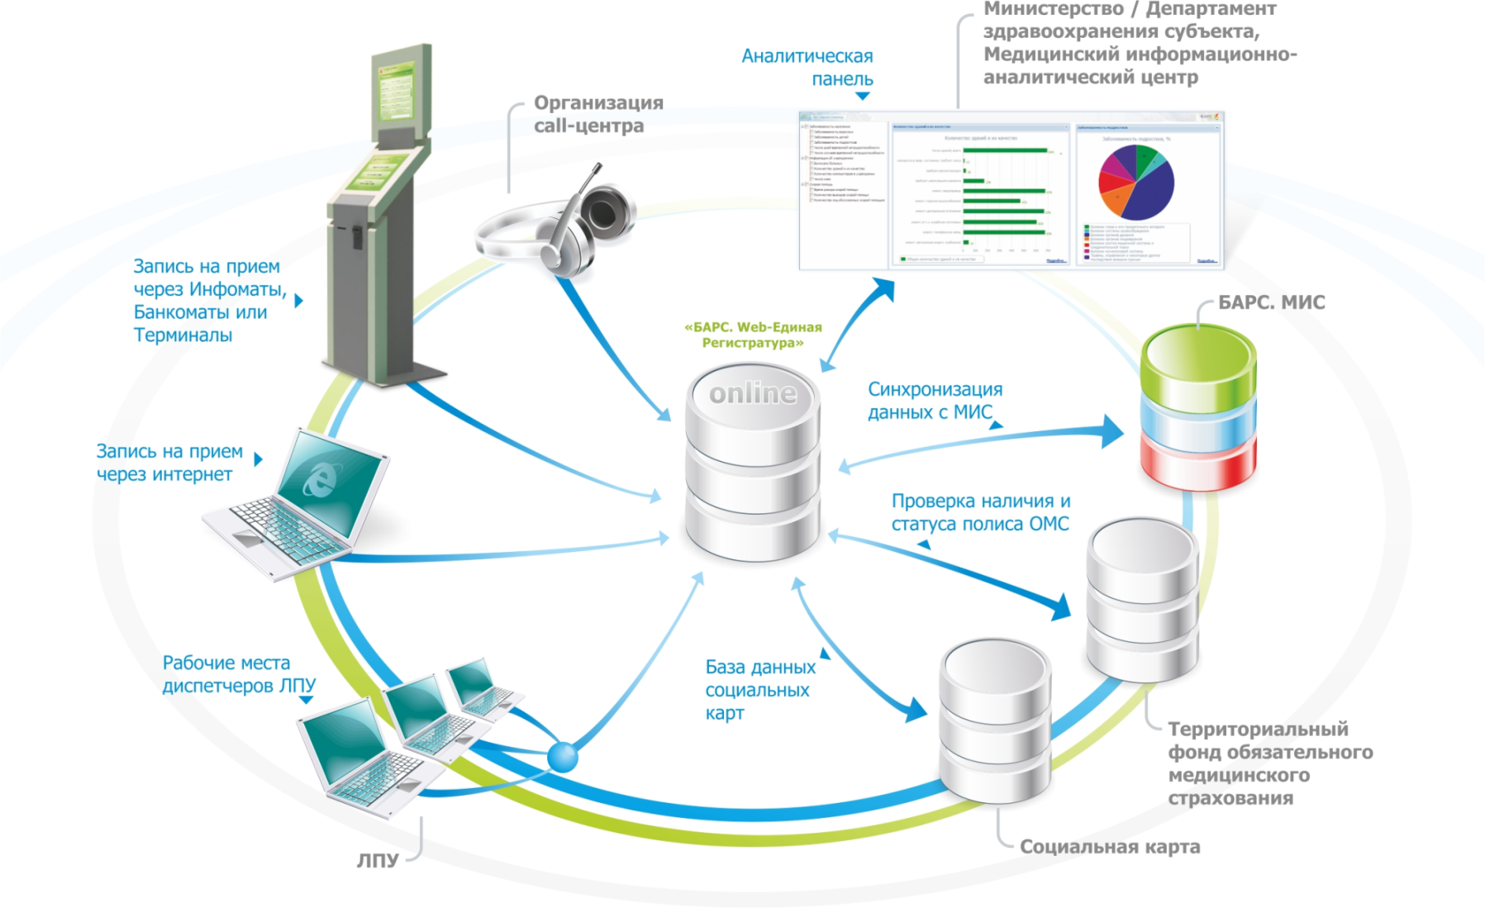
Единая регистратура
Использование информационной системы «Единая Регистратура» позволит пациенту самостоятельно выбрать способ записи на прием, а так же хранить записи в личном кабинете:
с помощью информационного терминала
домашнего компьютера
мобильного устройства, планшета
посетив регистратуру очно.
БАРС.Здравоохранение-Регистратура

Slide 6
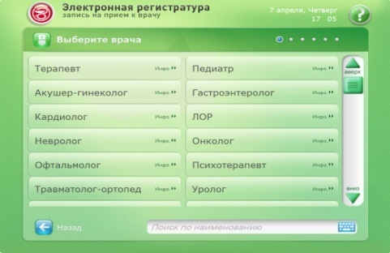
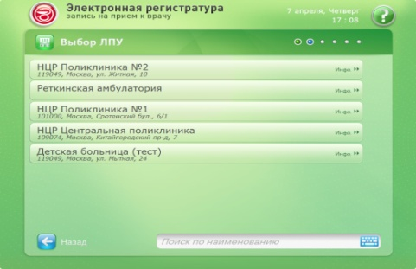
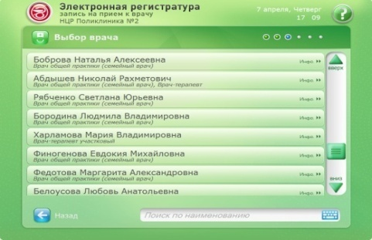
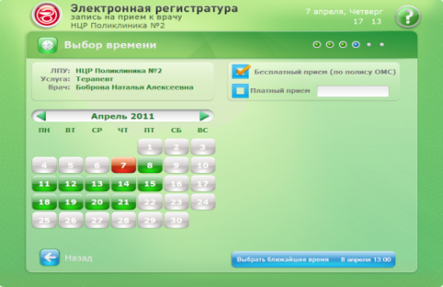
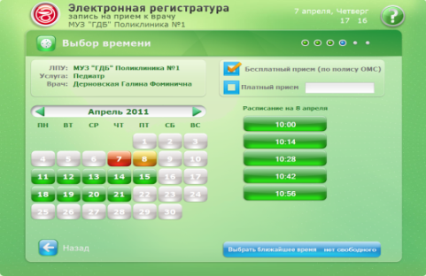
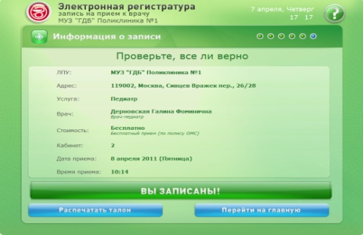
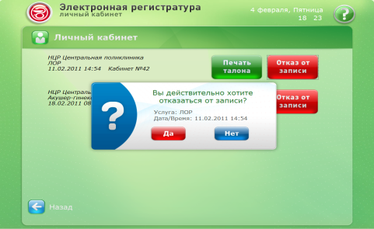
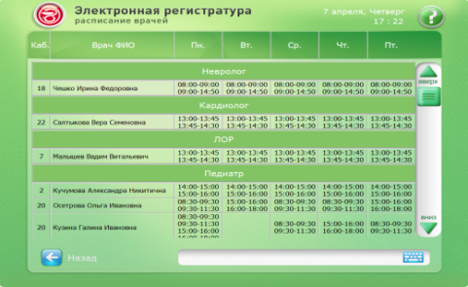
Единая регистратура
Информационная система «БАРС.Здравоохранение-Регистратура» предоставляет пациенту широкие возможности выбора услуг.
Выбора специализации врача
Выбор ЛПУ
Выбор врача
Выбор даты приема
Выбор времени приема
Печать талона на прием
Возможность отказаться от приема
Ознакомиться с расписанием приема
БАРС.Здравоохранение-Регистратура

Slide 7
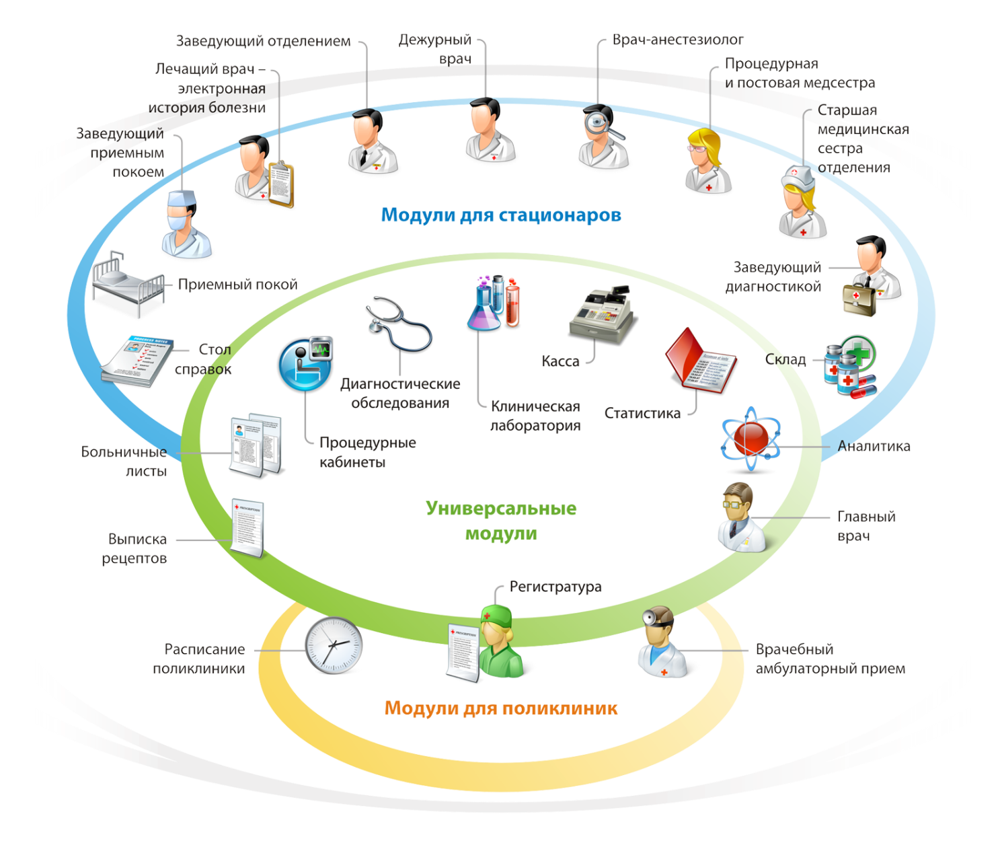
Автоматизация всех участков работы
поликлиник и стационаров
В качестве типового программного обеспечения для автоматизации работы ЛПУ РТК предлагает использовать решение «ИС МИС». Данный программный комплекс предназначен как для поликлиник, так и для стационаров различной специфики.

Slide 8
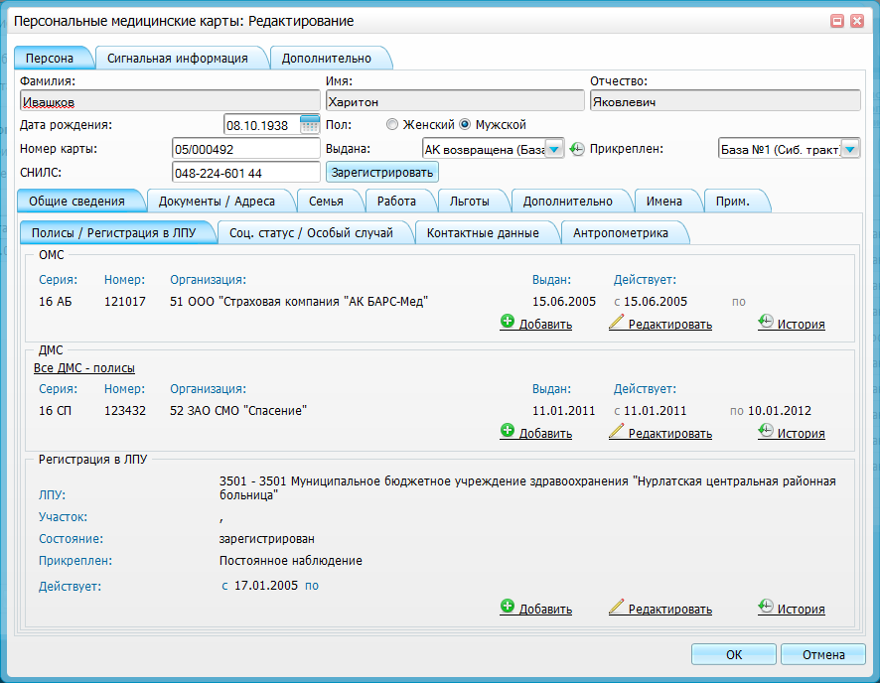
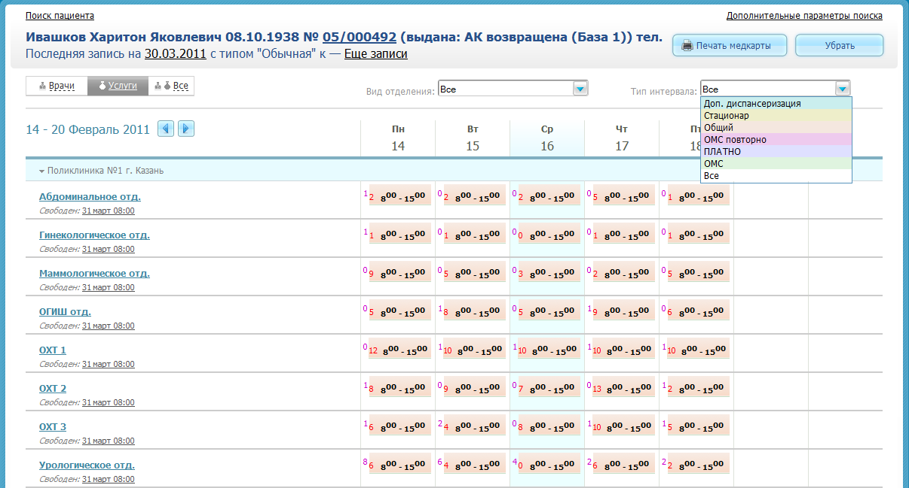
Медицинская информационная система
В медицинской информационной системе фиксируется вся информация о пациенте: история болезни, наличие полисов ОМС/ДМС и прочее. Данные вносятся однократно и доступны пользователям системы в рамках их полномочий, что исключает необходимость дублирования одной и той же информации в различных документах.
Осуществляется формирование и ведение единого электронного расписания работы врачей и диагностических кабинетов по всем подразделениям ЛПУ.
Ведется планирование и оптимизация загрузки врачей, кабинетов и диагностического оборудования ЛПУ

Slide 9
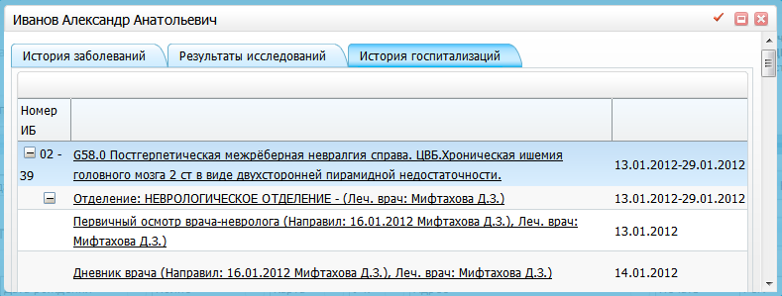
Электронная карта пациента История заболеваний и Госпитализаций
Электронная карта пациента хранит данные о случаях заболеваний пациента, проведенных приемах, позволяет строить динамику развития заболевания
Электронная карта пациента хранит данные о всех случаях госпитализации пациента
Notes:
9

Slide 10
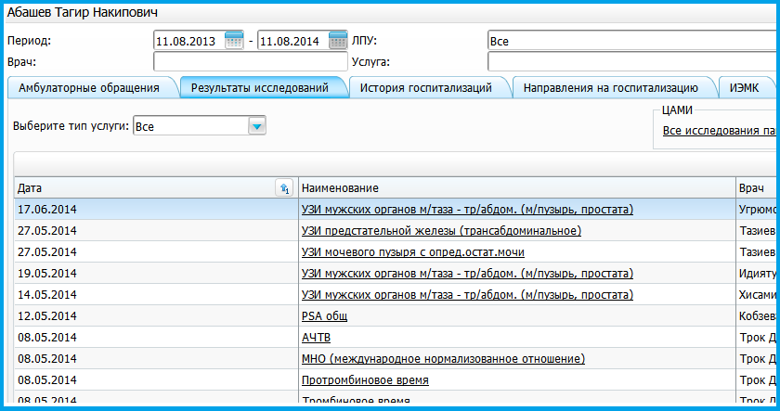
Электронная карта пациента Результаты исследований
Электронная карта пациента хранит данные результатов исследований, процедур, операций пациентов, а так же информацию получаемую из ИЭМК
Notes:
10

Slide 11
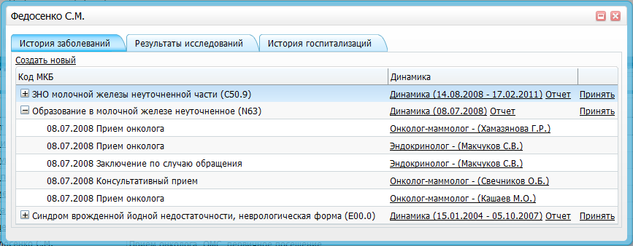
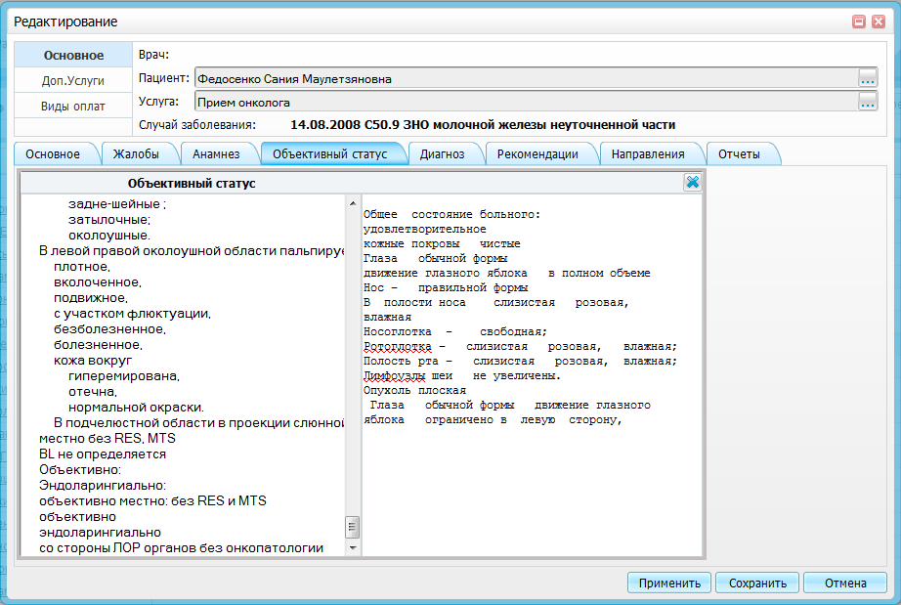
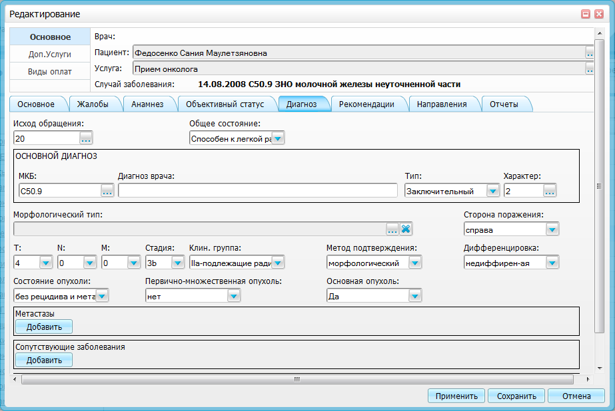
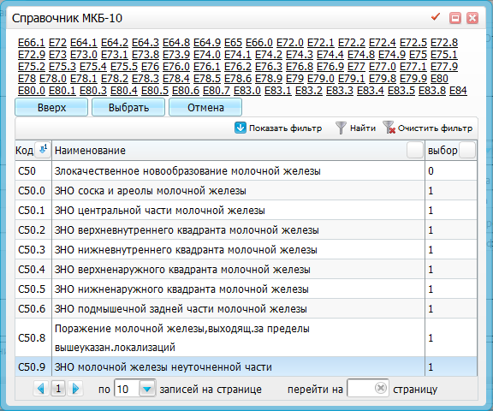
Медицинская информационная система
Прием врача
При проведении приема врач может ознакомиться с историей заболеваний и исследований пациента, за весь период наблюдения, просмотреть карту прививок, данные о последней флюорографии, просмотреть сопутствующие заболевания
При проведении приема используются предзаполненные шаблоны, для удобства врача у которого больше времени остается на работу с пациентом. Назначения пациенту можно делать на основании медицинских стандартов лечения, заранее готовых шаблонов
Для установки диагноза используется справочник МКБ-10

Slide 12
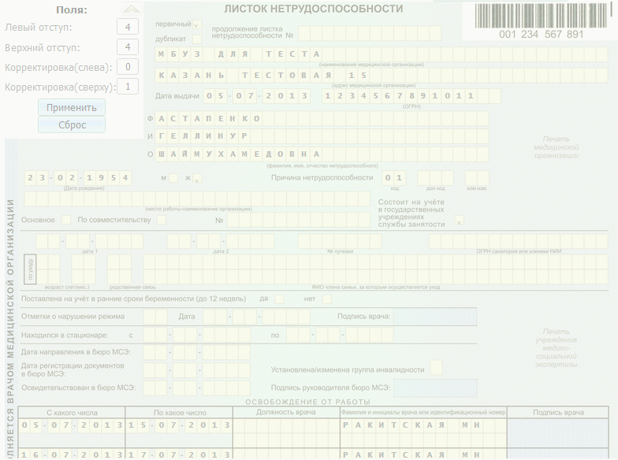
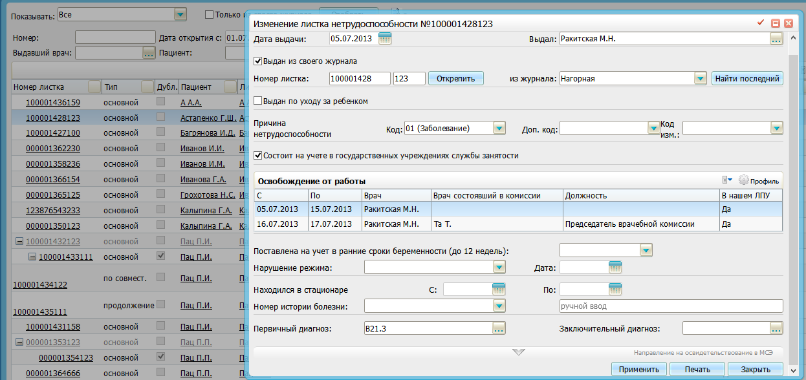
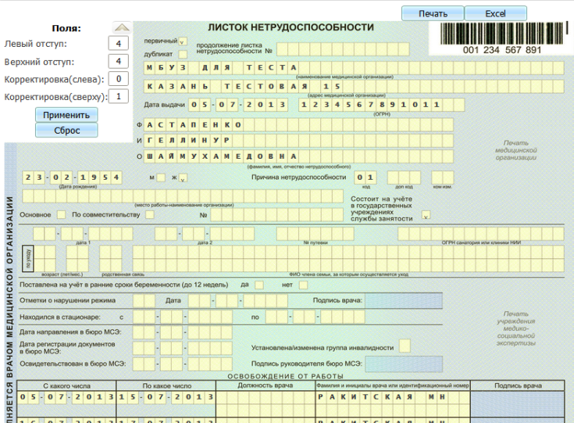
Учет листков нетрудоспособности
Учет выданных , утерянных , испорченных листков нетрудоспособности
Печать листков нетрудоспособности
Формирование отчетности по листкам нетрудоспособности
036/у – Книга регистрации листков нетрудоспособности
16- ВН Сведения о причинах временной нетрудоспособности
Отчеты по испорченным бланкам
Аналитика по случаям временной нетрудоспособности
БАРС Web- Медицинская Информационная Система

Slide 13
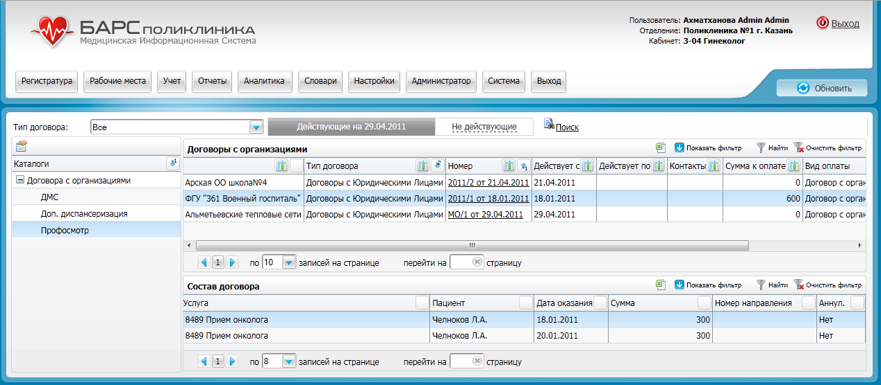
Проведение медосмотров и профосмотров
Ведение в системе
договоров с
организациями
Система позволяет
проводить
медосмотры,
профосмотры и
диспансерный учет.
Контролировать
выполнение
договоров
с организациями и
проведение осмотров
БАРС Web- Медицинская Информационная Система

Slide 14
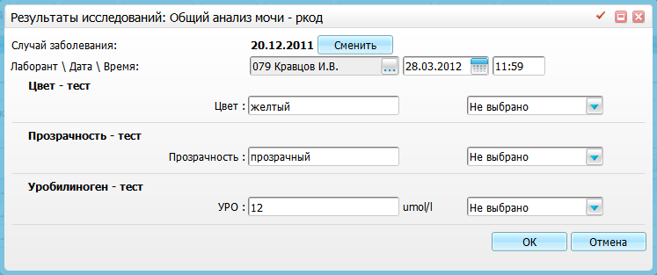
Автоматизированное рабочее место лаборанта
Проведение анализов
В системе хранится дневник забора анализов, журнал исследований, журнал анализов.
Система ведет учет проведенных исследований.
БАРС Web- Медицинская Информационная Система

Slide 15
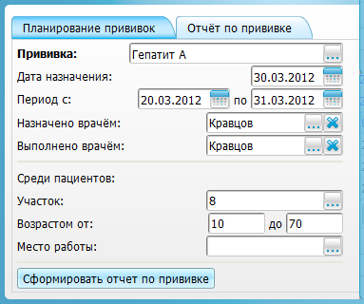
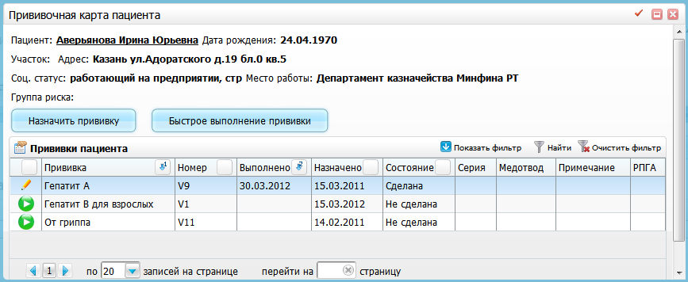
Автоматизированное рабочее место врача
Проведение вакцинопрофилактики
Система позволяет планировать прививки для групп населения
В системе хранятся карты прививок
Система ведет учет
выполненных прививок
БАРС Web- Медицинская Информационная Система

Slide 16
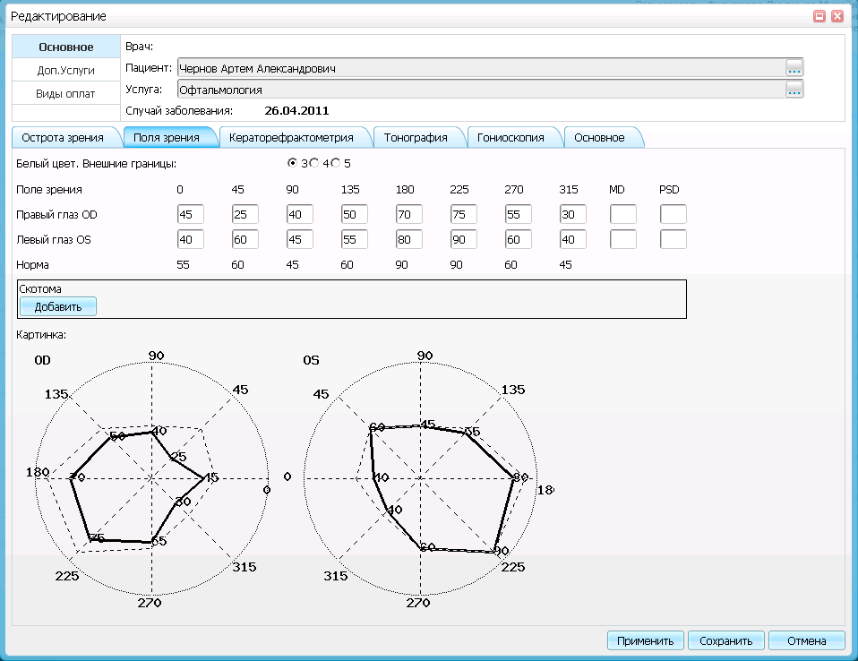
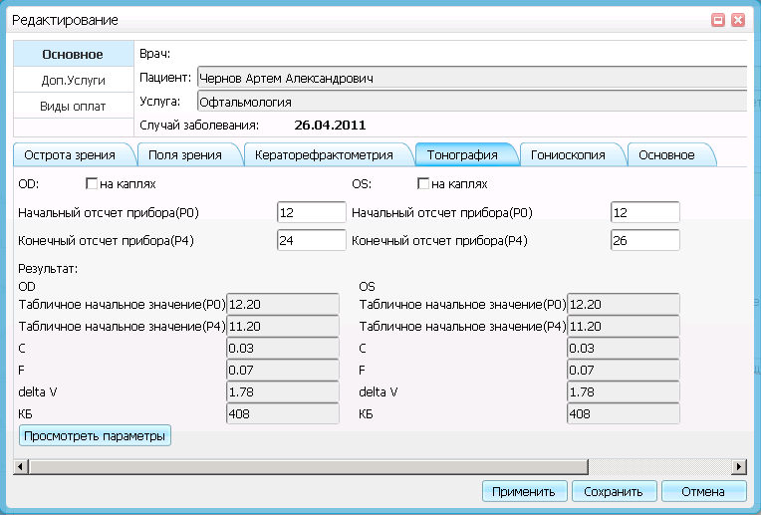
Модуль Диагностические исследования Проведение исследования. Специальные формы для ввода
Специальные формы для ввода данных по проведенным исследованиям
Возможность прикрепления к формам ввода методик расчета результатов исследования
БАРС Web- Медицинская Информационная Система

Slide 17
Модуль «Статистика»
Модуль «Статистика»
Мониторинг экономических показателей ЛПУ
Анализ востребованности услуг и врачей
Выгрузка отчетных форм в установленном формате
Получение информации в любом разрезе о работе данного ЛПУ
Визуализация (построение диаграмм, графиков)
БАРС Web- Медицинская Информационная Система
Notes:
17

Slide 18
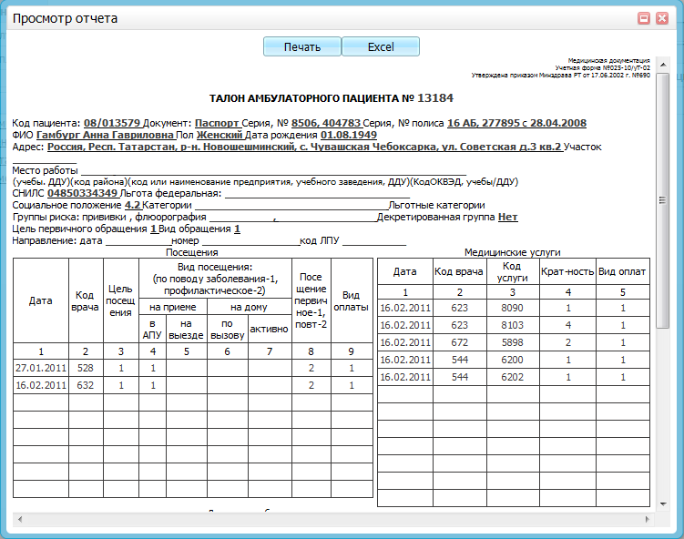
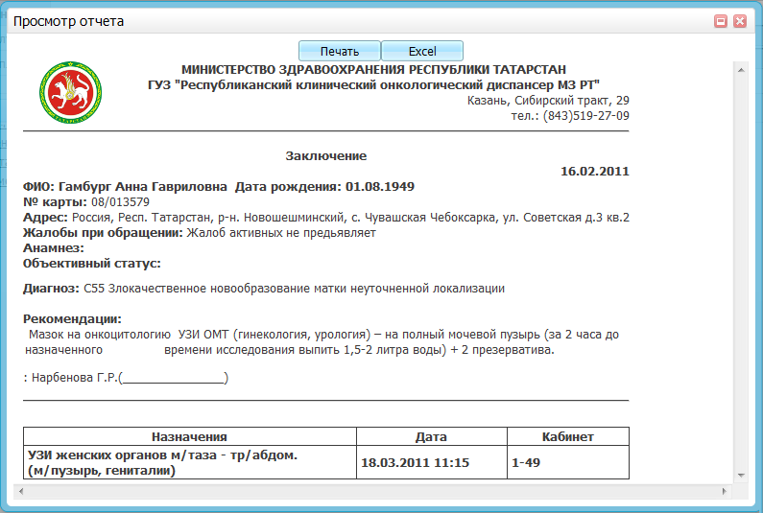
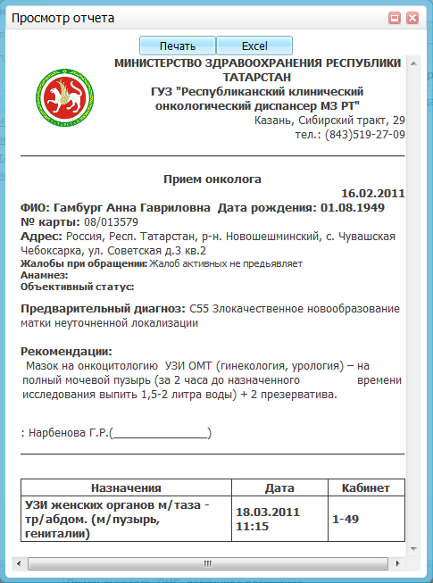
Медицинская информационная система
Отчетные формы
Система автоматически генерирует печатные формы:
Заключение врача, выписку из мед карты
Статталон (амбулаторный талон)
Направления на все виды исследований, Рецепты
Документы и справки, направление на МСЭ
Направления на госпитализацию
Notes:
18

Slide 19
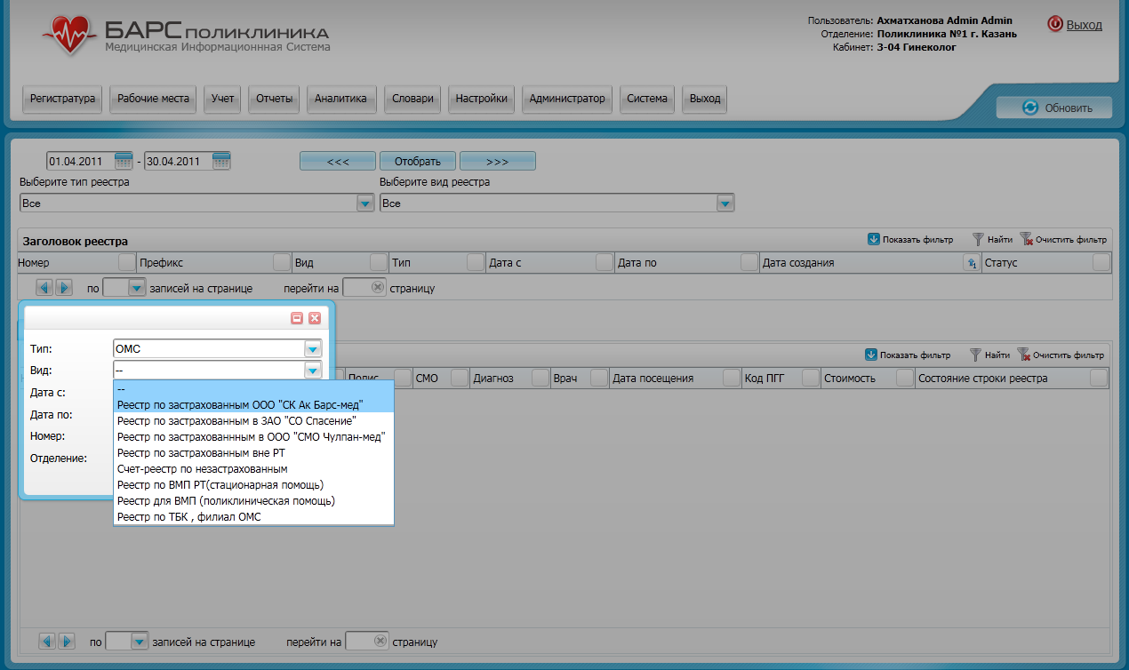
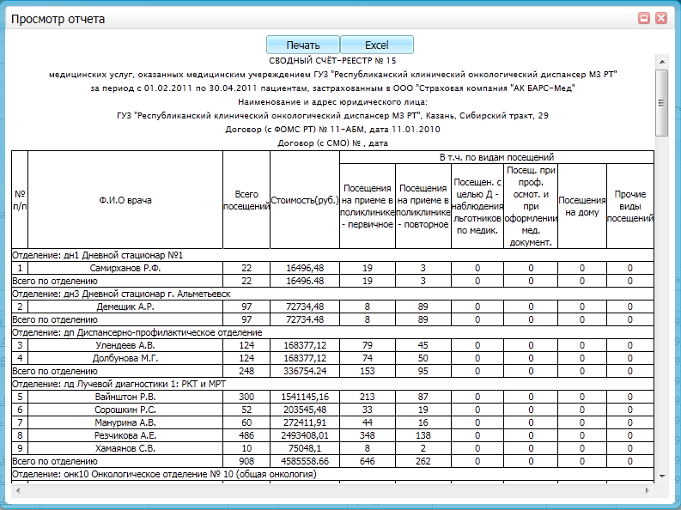
Выгрузка данных в регулирующие органы, формирование счетов-реестров
БАРС Web- Медицинская Информационная Система

Slide 20
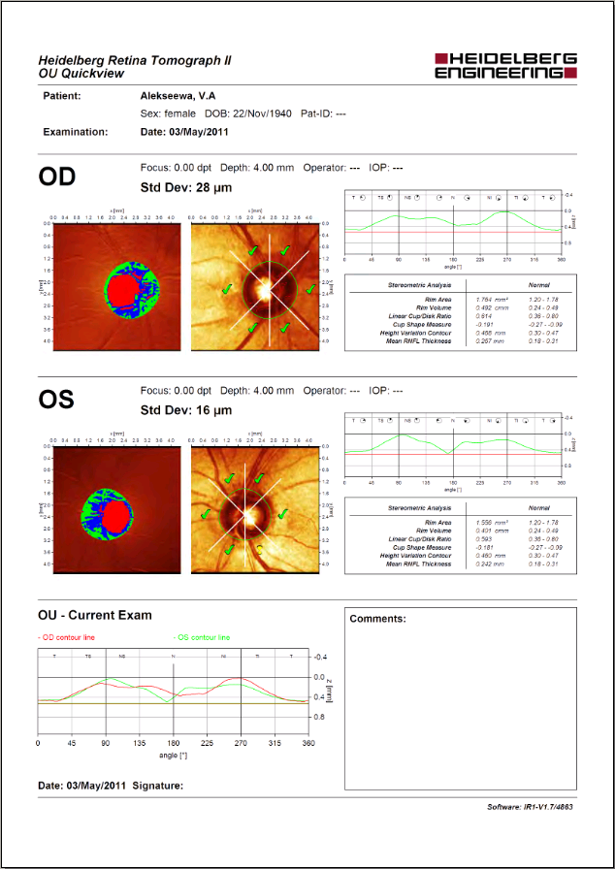
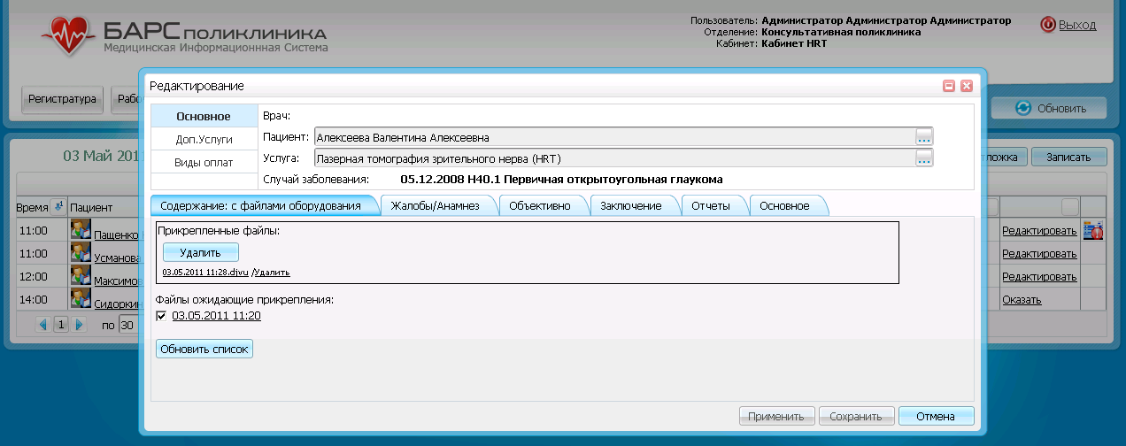
Проведение исследования. Импорт результатов с диагностического оборудования и печать отчетных форм в ЦАМИ
Прикрепление данных полученных с диагностического оборудования к электронной карте пациента
Печать результатов исследований
Хранение снимков пациента в общем архиве
Notes:
20

Slide 21
Функционал для главного врача
БАРС Web- Медицинская Информационная Система

Slide 22
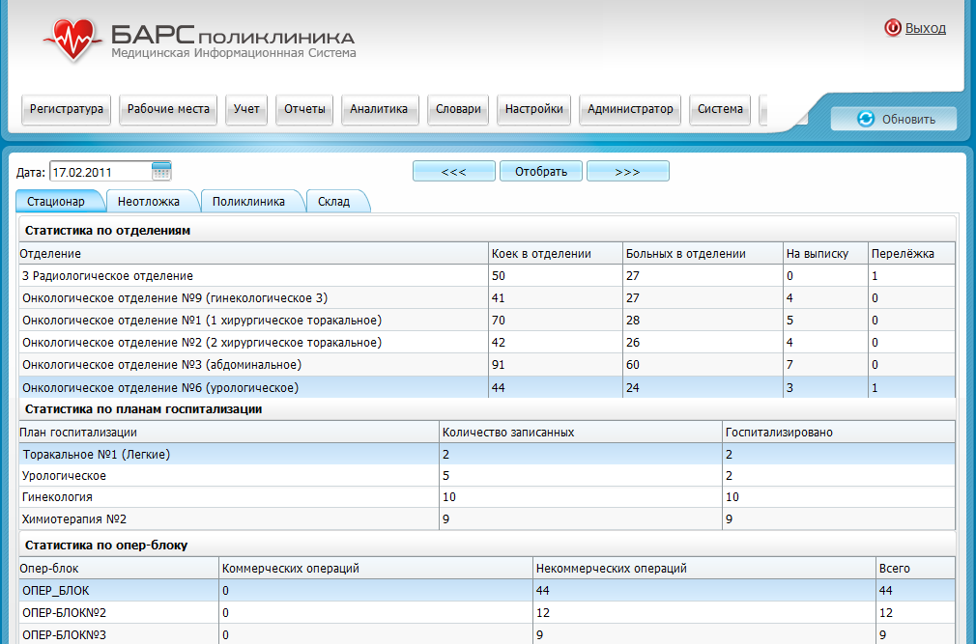
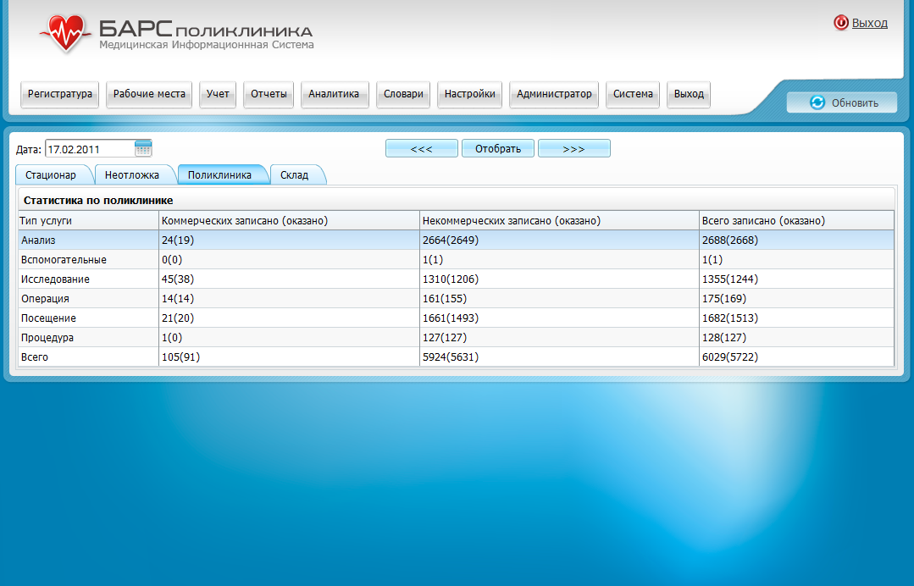
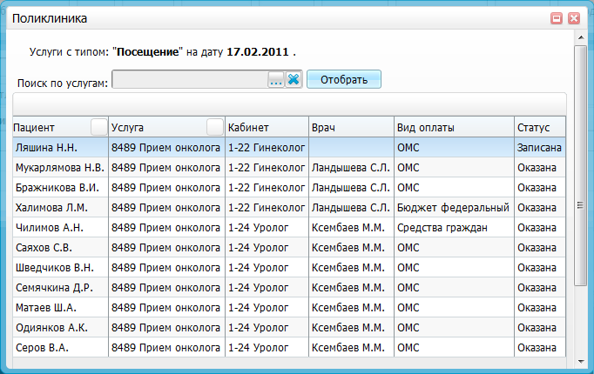
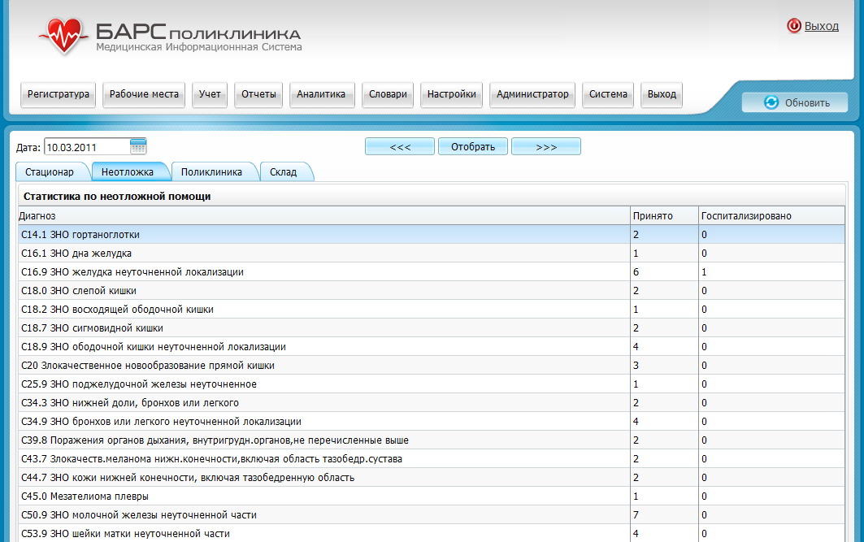
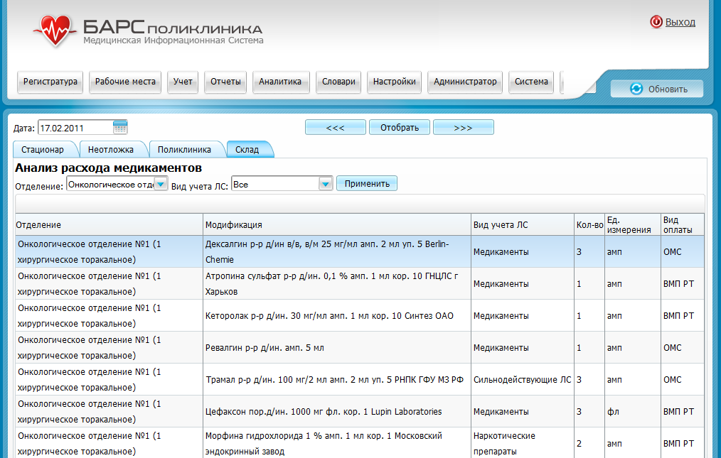
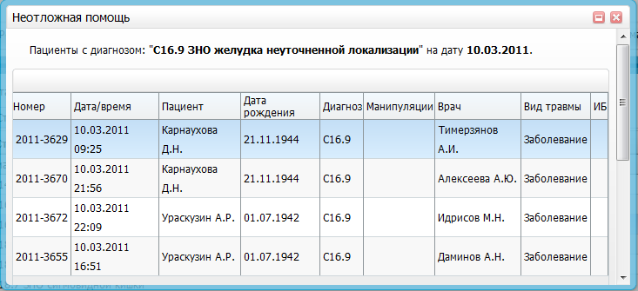
Медицинская информационная система
Монитор главного врача
Система предоставляет руководству каждого ЛПУ удобные и эффективные инструменты контроля. На своём мониторе главный врач в любое время может увидеть основные показатели медучреждения: от наличия медикаментов до показателей эффективности работы медперсонала.

Slide 23
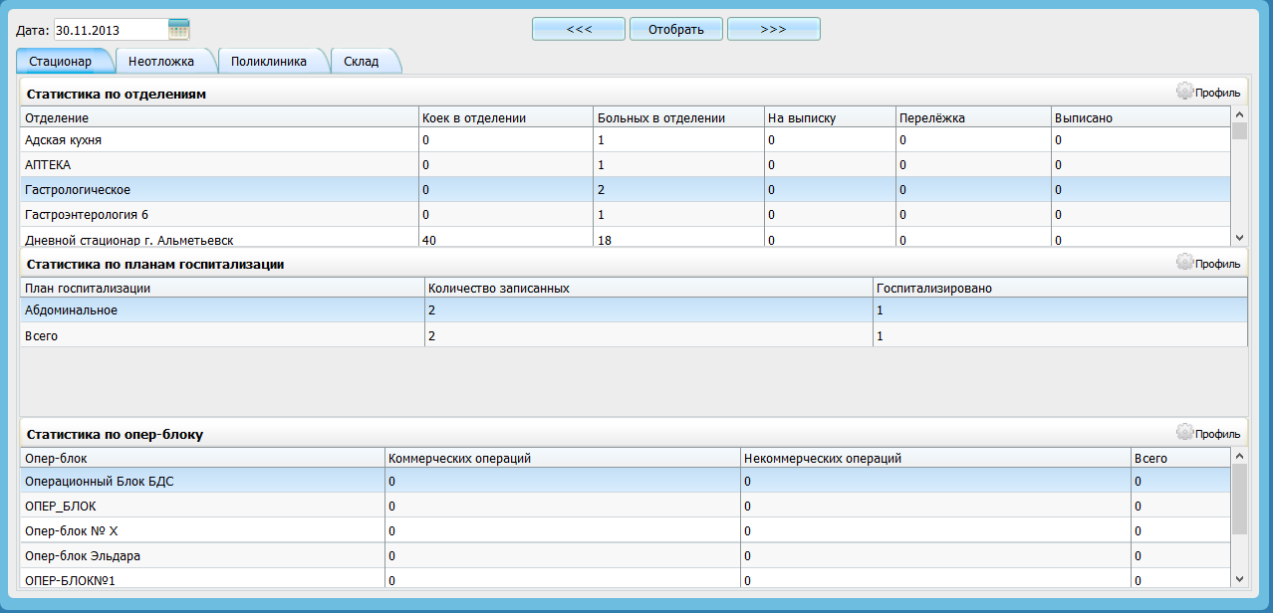
Медицинская информационная система
Монитор главного врача
Статистика по отделению
Статистика по планам госпитализации
Статистика по оперблок
БАРС Web- Медицинская Информационная Система

Slide 24
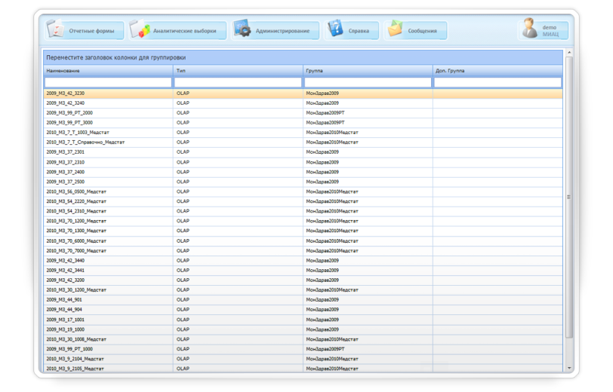
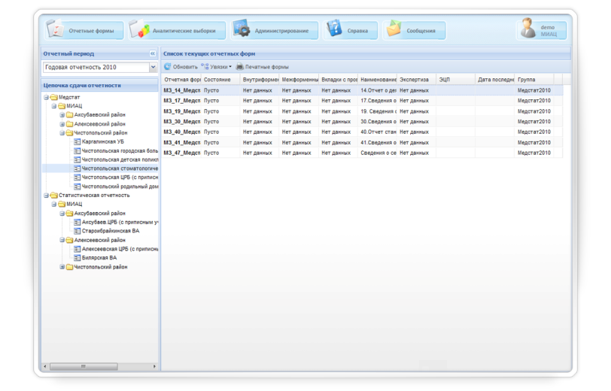
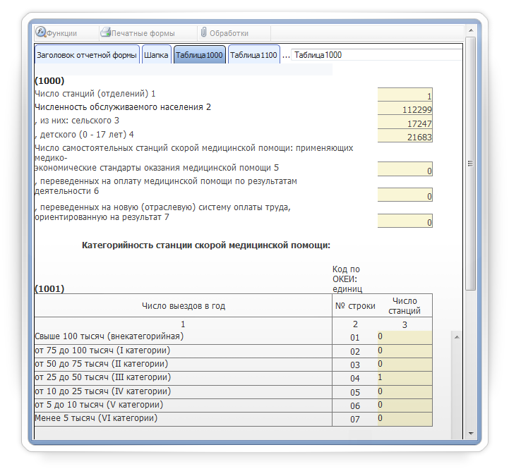
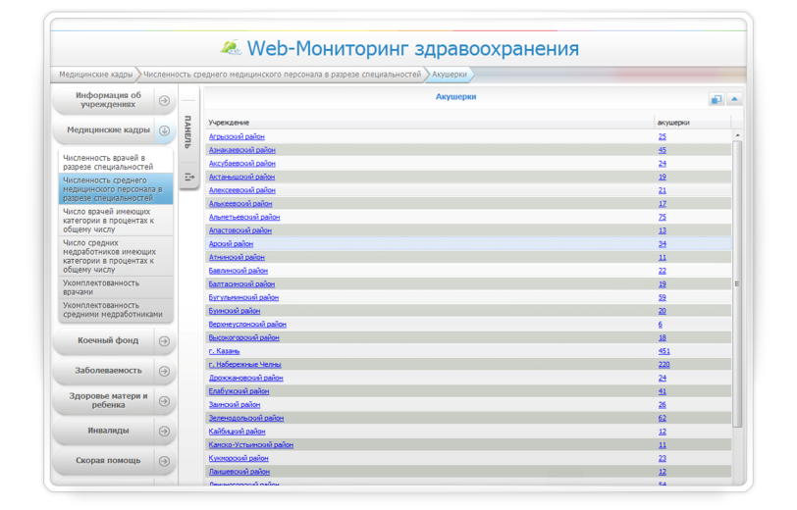
Мониторинговые системы для руководства здравоохранением
«БАРС.Мониторинг-Здравоохранение» «БАРС.Мониторинг-Здравоохранение»
Соответствие государственным стандартам
В Системе соблюдены все условия для эффективной реализации любого проекта в сфере здравоохранения (согласно рекомендациям Минздравсоцразвития РФ):
однократный ввод и многократное использование первичной информации;
длинный жизненный цикл, позволяющий рассматривать и анализировать деятельность системы здравоохранения на больших временных интервалах;
использование электронных юридически значимых документов в качестве основного источника первичной информации;
открытый формат, благодаря которому обеспечивается совместимость информационно-аналитической системы «Мониторинг Здравоохранение» с федеральными программными продуктами;
информационная безопасность и защита персональных данных.

Slide 25
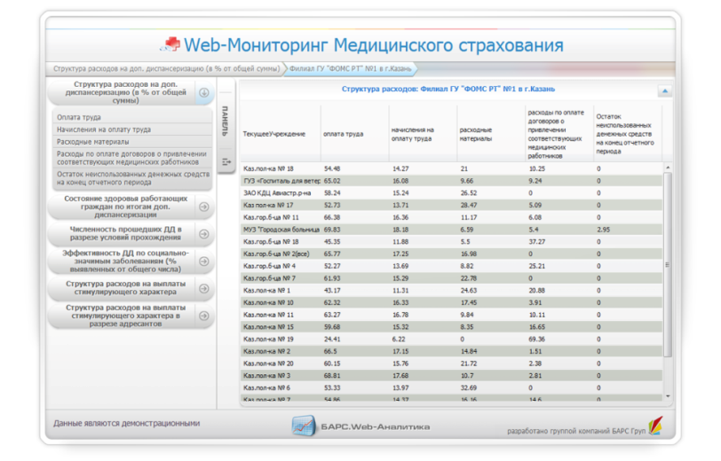
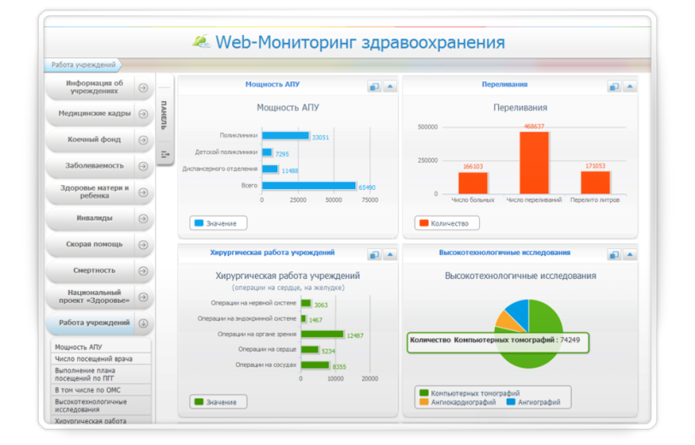
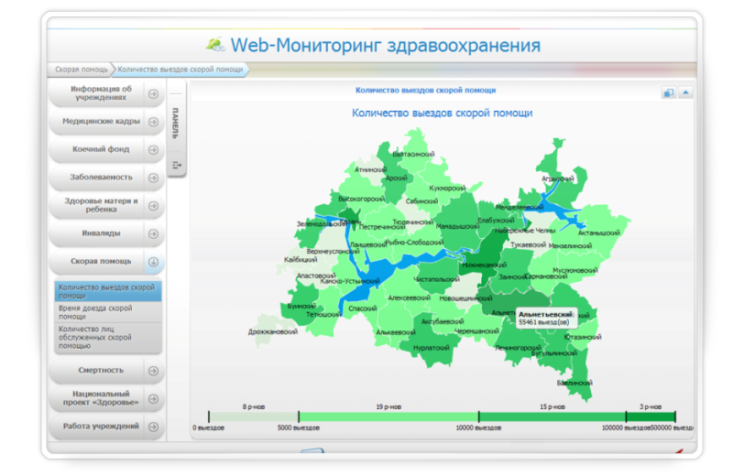
Информационная панель руководителя здравоохранения
Профессиональным управленцам всех уровней: от главы Министерства (Департамента) здравоохранения субъекта РФ до начальника аналитического отдела, предлагается «Информационная панель руководителя».
С помощью «Информационной панели руководителя» вся информация, собранная Системой, представляется на рабочем столе в максимально удобном виде. Благодаря тому, что задействуются колоссальные массивы данных, а также эффективные инструменты анализа и визуализации, информационная панель является поддержкой в принятии управленческих решений.
Данные «Информационной панели руководителя» могут выводиться в разрезе учреждений, временных промежутков, населенных пунктов. Интерфейс настраивается под требования конкретного пользователя. Таким образом этот мобильный инструмент позволяет должностному лицу иметь четкое представление о текущих проблемах и успехах отрасли, а, следовательно, принимать объективные управленческие решения.

Slide 26
Результат внедрения системы
автоматизации ЛПУ
На 15% повышение эффективности работы отдела медицинской статистики
На 10 % снижение количества неоплаченных случаев в счетах реестрах
На 30% снижение времени ожидания приема врача в поликлинике
Сокращение среднего койко-дня на 10 %
Снижение необоснованного назначения медикаментов до 70%.
Снижение штрафов при проведении экспертизы качества и медико - экономической экспертизе не менее чем на 10 %.
Снижение показателя отклонения от плановых показателей государственного задания по ОМС до 5 %
Снижение временных издержек связанных с маршрутизацией пациентов в стационаре на 50 %.
Сокращение времени на заполнение врачами первичной мед. документации на 25-30%
БАРС Web- Медицинская Информационная Система

Slide 27
Схема взаимодействия по проекту внедрения системы ведения «РС ЕГИСЗ Ростовской области»
Куратор проекта
Министерство здравоохранения РО
ЛПУ
Куратор проекта
Ростелеком
ЛПУ
Техническая поддержка
Специалисты по внедрению
МИАЦ РО
ЛПУ
Куратор проекта

Slide 28
Этапы проекта
1 этап: Настройка эталонного ЛПУ на базе ЦГБ Азов
2 этап: Обучение администраторов ЛПУ
3 этап: Перенос настроек 11 ЛПУ
4 этап: Обучение пользователей МИС(1200)
5 этап: запуск ЛПУ в промышленную эксплуатацию

Slide 29
Спасибо за внимание!

